Slide 1
需求工程
第一章: 导论

Slide 2
自我介绍
姓名：匡宏宇
  软院助理研究员
  研究方向：需求可追踪性，程序理解，程序分析
邮箱：286959173@qq.com
  答疑、提问请发邮件
  欢迎课后交流（当面讨论建议提前邮件预约）
    暂未分配办公室

Slide 3
主要内容
软件的需求问题
需求问题的原因分析
需求工程
需求工程师

Slide 4
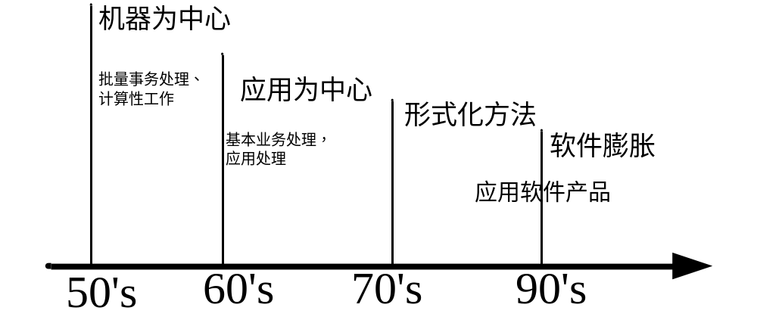
1.1软件需求技术的发展
——基本技术
无需求处理
草图分析
需求分析
DFD/ERD
需求分析
面向对象
越来越关注现实世界中的领域知识如何投射进计算机世界

Slide 5
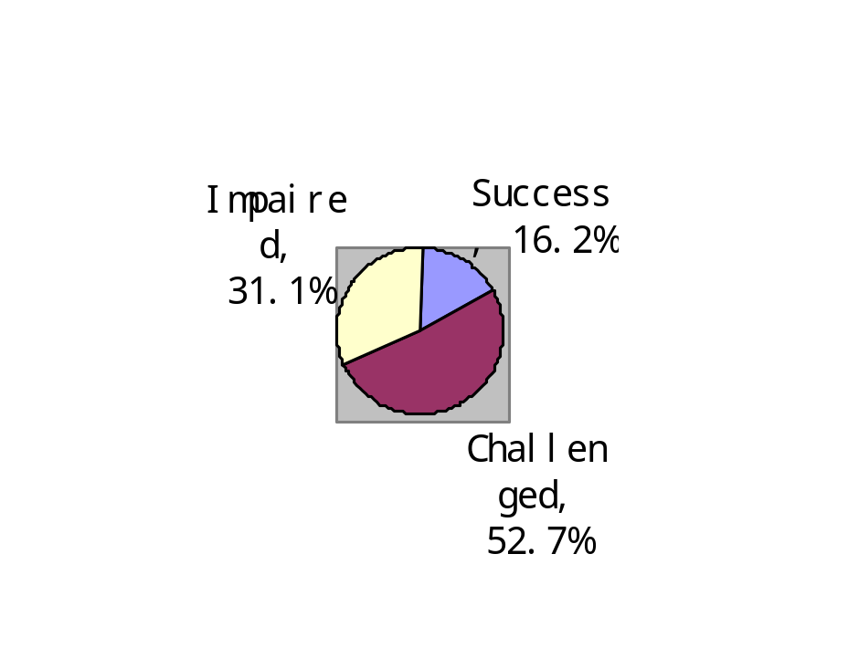
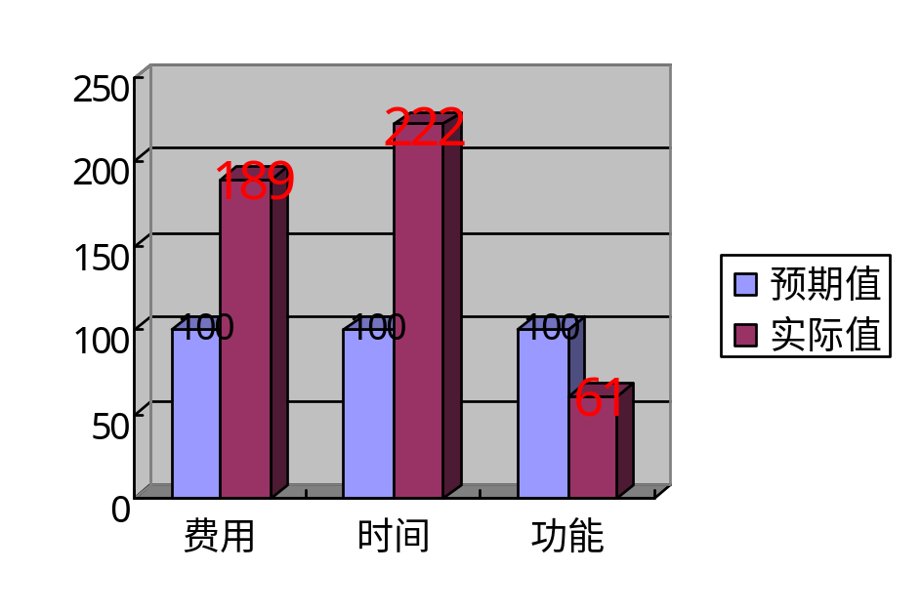
1.2 90年代的软件生产状况调查
——Standish Group 1995
365家公司的8380个项目
  成功项目Success：在预计的时间之内，在预算的成本之下，完成预期的所有功能
  问题项目Challenged：已经完成，软件产品能够正常工作，但在生产中或者超支，或者超期，或者实现的功能不全
  失败项目Impaired：因无法进行而被中途撤销，或者最终产品无法提交使用

Slide 6
1.2 90年代的软件生产状况调查
—— Standish Group 1995
大公司开发项目的平均成本是232.2万美元，中等公司是133.1万美元，小型公司是43.4万美元
大约31％的项目在完成之前被取消，52.7％的项目成本是原来预算的189%
大公司9%按预算交付，小公司16%按预算交付

Slide 7
1.2 90年代的软件生产状况调查
—— 影响因素[Standish Group 1995]
成功项目的影响要素 | 影响指数
用户参与 | 15.9％
高层管理支持 | 13.9％
清晰的需求说明 | 13.0％
正确的项目计划 | 9.6％
切合实际的期望 | 8.2％
细化的项目里程碑 | 7.7％
员工能力 | 7.2％
主人翁精神 | 5.3％
清晰的目标和前景 | 2.9％
努力工作 | 2.4％
其他 | 13.9％

Slide 8
1.2 90年代的软件生产状况调查
—— 影响因素[Standish Group 1995]
问题项目的影响要素 | 影响指数
缺少用户输入 | 12.8％
不完整的需求说明 | 12.3％
需求变化 | 11.8％
缺乏高层管理支持 | 7.5％
技术能力不足 | 7.0％
缺乏资源 | 6.4％
不切实际的期望 | 5.9％
目标不清晰 | 5.3％
不现实的时间要求 | 4.3％
新技术的影响 | 3.7％
其他 | 23.0％

Slide 9
1.2 90年代的软件生产状况调查
—— 影响因素[Standish Group 1995]
失败项目的影响要素 | 影响指数
不完整的需求说明 | 13.1％
缺少用户输入 | 12.4％
缺乏资源 | 10.6％
不切实际的期望 | 9.9％
缺乏高层管理支持 | 9.3％
需求变化 | 8.7％
缺乏计划 | 8.1％
额外的无用功能 | 7.5％
缺乏IT管理 | 6.2％
技术能力不足 | 4.3％
其他 | 9.9％

Slide 10
1.2 90年代的软件生产状况调查
—— 影响因素[Standish Group 1995]
需求因素
  用户参与（用户输入）
  高层管理支持
  清晰的需求说明
  切合实际的期望
  清晰的目标和前景
  需求变化
  额外的无用功能
综合来看，需求因素
  对成功项目的影响指数为53.9％
  对问题项目的影响指数为55.6％
  对失败项目的影响指数为60.9％

Slide 11
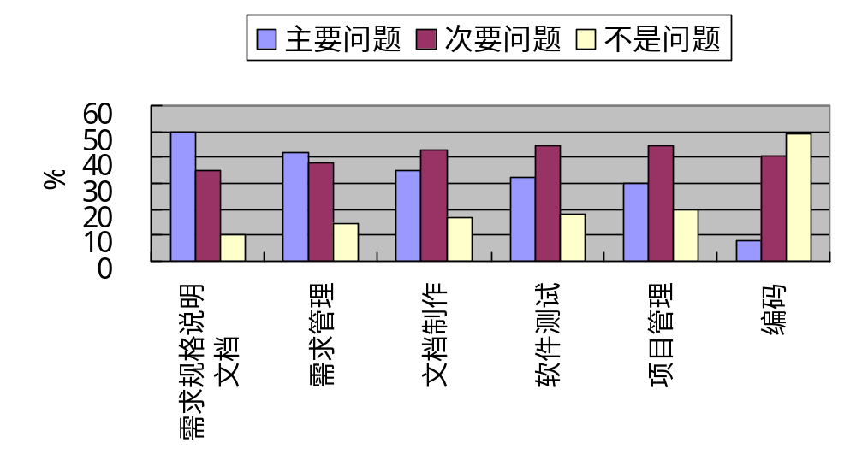
1.2 90年代的软件生产状况调查
——ESPITI，1996
欧洲软件协会ESI
欧洲软件过程改进培训计划项目ESPITI
17个国家的超过3800个组织

Slide 12
Standish Group
 | 1994 | 1996 | 1998 | 2000 | 2004 | 2006 | 2008 | 2010 | 2012
成功(%) | 16 | 27 | 26 | 28 | 29 | 35 | 32 | 37 | 39
问题(%) | 53 | 33 | 46 | 49 | 53 | 46 | 44 | 41 | 43
失败(%) | 31 | 40 | 28 | 23 | 18 | 19 | 24 | 21 | 18

Slide 13
排序 | 2010年度 |  | 2012年度
 | 影响因素 | 指数 | 影响因素 | 指数
1 | 用户参与 | 20 | 高层管理支持 | 19
2 | 高层管理支持 | 15 | 用户参与 | 18
3 | 清晰的业务目标 | 15 | 清晰的业务目标 | 15
4 | 情感成熟度（Emotional maturity，即项目氛围） | 12 | 情感成熟度（Emotional maturity，即项目氛围） | 12
5 | 最优化(Optimization) | 11 | 最优化(Optimization) | 11
6 | 敏捷过程 | 11 | 敏捷过程 | 9
7 | 项目管理技能 | 6 | 项目管理技能 | 7
8 | 有技能的员工 | 5 | 有技能的员工 | 5
9 | 执行力 | 3 | 执行力 | 4
10 | 工具与设备 | 2 | 工具与设备 | 1

Slide 14
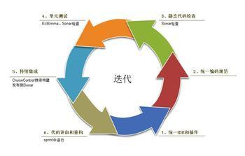
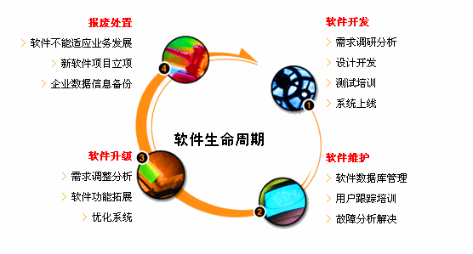
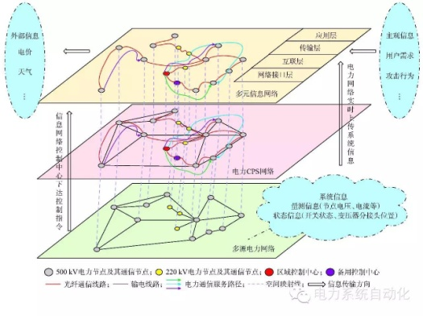
新趋势：需求管理对日常软件开发愈发重要
当前软件发展趋势：
  开发流程迭代加速、开发方法面向维护与演化、系统复杂性增高
  上述趋势显著增加了软件开发的困难，而研究与实践表明良好的需求管理能够有效应对开发问题

Slide 15
课程讨论
以之前的课程实践为例
  需求开发任务进行的如何？软件开发任务进行的如何？
    有没有清晰的目标与前景？
    用户参与度如何？
    需求完备吗？明确吗？
    存在需求变更吗？对后续的编程开发有怎样的影响？
    其他…
  在后续开发中需求规格说明书起到了怎样的作用？完成了需求规格说明书的比例是多少？
  能否快速、准确地理解前任学长留下的实践系统（如果有的话）？

Slide 16
课程目标
这门课程希望培养学生如下几种能力：
  了解需求工程在整个软件生命周期中的定位，及需求工程师的角色
  理解需求工程及其各个活动，掌握常用的需求工程技术，能够组织并完成复杂系统的各项需求工程工作
  掌握常用的多种需求获取方法与技术
  掌握常用的需求分析方法与技术，能够完成需求分析、目标分析和用例分析等建模工作，能够正确的描述和度量质量属性，能够检测并解决特征交互。
  理解以需求为代表的、描述系统功能的软件文档对于软件日常开发任务的重要性

Slide 17
课程资料
教材
  《软件需求工程（第2版）》，高等教育出版社
参考读物
  《软件需求》，Karl E. Wiegers，机械工业出版社
  《实用软件需求》， Benjamin L.Kovitz, 机械工业出版社
  《Managing Software Requirements：A Unified Approach》 （英文影印版），Dean Leffingwell，Don Widrig，高等教育出版社
  《有效需求实践》，Ralph R. Young，机械工业出版社、中信出版社

Slide 18
考核
实验 50%
  内容暂未确定，将在后续课程中及时通知
期末考试 50%
平时成绩 <=0 ：控制成绩分布
  缺课被发现：1次-x分；2次-xy分；3次-xyz分
  上课积极回答：+w分

Slide 19
主要内容
软件的需求问题
需求问题的原因分析
  应用软件的模拟特性
  需求问题的技术原因分析
需求工程
需求工程师

Slide 20
2.1 应用软件的模拟特性
——软件的三种类型
软件类别 | 纯工具型软件 |  | 应用型软件
 | 专业用户 | 普通用户
评判标准 | 功能的复杂性 使用的高效性 技术的先进性 | 功能的有用性 使用的方便性 技术的可行性 | 功能的“模拟”性 使用的方便性 技术的可行性
关注点 | 创新性 | 有效性 | 模拟性
示例系统 | 编程环境 DBMS | Office 语言翻译 | MIS EAI

Slide 21
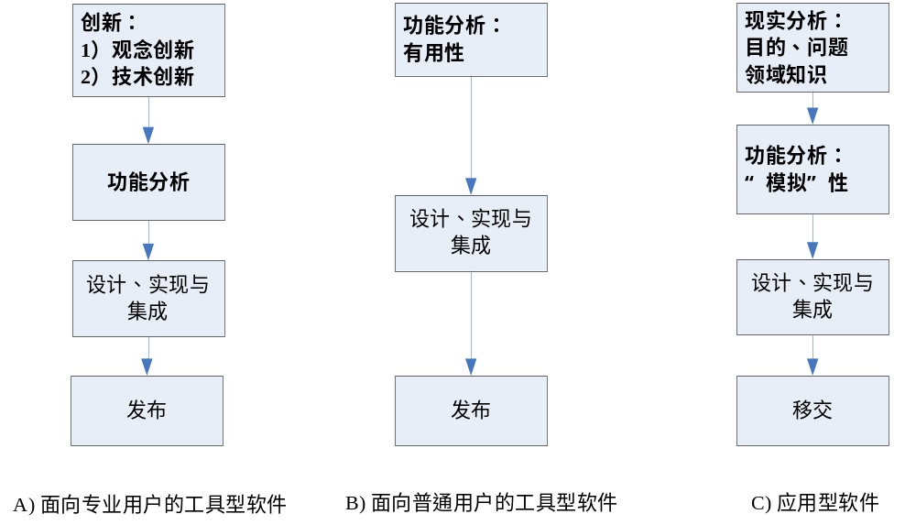
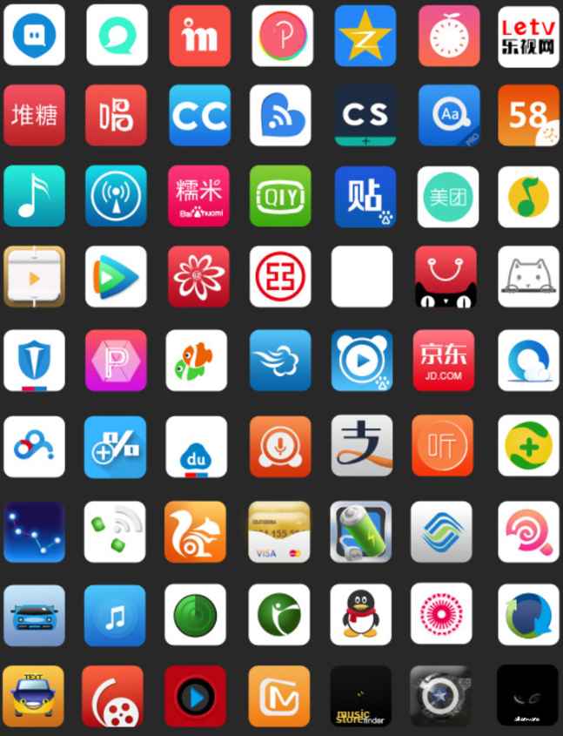


2.1 应用软件的模拟特性
——软件的分析活动

Slide 22
2.1 应用软件的模拟特性
——软件模拟性的实践调查
现实：对此类软件的“模拟”特性与应用问题缺乏重视
  Capers Jones[Capers1996]在调查了几百个公司之后发现超过75％的企业在需求处理环节存在不足。
  2000年Nikula等人在对芬兰的中小型公司进行需求处理实践情况评价时发现[Nikula2000]：在以30分为标准线的情况下，75%的公司竟然在10分以下。
  Hofmann等人在欧洲的需求工程实践调查中发现仅有约1/3的项目有明确的需求处理过程[Hofmann2001]。
  Juristo 等人在对欧洲的150多名RE实践者进行调查后发现，在需求处理的诸多技术当中，需求获取和冲突协商的技术没有得到充分的应用[Juristo 2002]。
  研究也发现当软件生产面临时间、市场等其他压力时，漠视“模拟”特性的情况就更为严重[Lubars1993，Francisco2003]

Slide 23
2.2 需求问题的技术原因？
创业中的常态：“我们针对某某领域产生了一个非常牛X的idea，打算做一个APP来解决，现在就差一个程序员了！”
究竟差的是什么？ – 典型的需求问题
  软件系统涉众（stakeholder）所带来的非技术性和社会性因素

Slide 24
2.2 需求问题的技术原因分析：涉众端
非技术性和社会性因素
  组织机构文化、社会背景、商业目标、利益协商
    关注软件系统和现实之间的互动效应
      软件系统环境的组织机构文化、社会背景和系统涉众的目标与利益比软件内部的数据流与状态更应该得到重视
    解决方案和具体应用环境相关的
      不能忽视具体应用环境中的相关因素，例如组织机构的文化、组织结构的规范、组织的行业规范、组织的社会背景等等
    单纯通过技术的运用来建立一个一致、完整的需求模型是不太可能的
      面对冲突要能够分析社会原因和组织机构方面的原因，引导涉众进行利益协商

Slide 25
2.2 需求问题的技术原因分析：程序员端
结构化分析和面向对象分析具有一定的先天缺陷
  编程 －>设计－>分析
  设计和编程都有构建高质量（健壮性、可维护性、适应性等等）软件的共同目标，而且使用相同的概念和组织机制保证了从设计到编程的平滑过渡，所以，它们在设计领域的应用也取得了成功
  但是需求分析除了拥有构建高质量软件的目标之外，还有一个更加重要的目标是理解现实

Slide 26
2.2 需求问题的技术原因分析
以“企业”为中心的软件反映了软件规模日益扩大
  一方面提高了需求处理中非技术性和社会性因素的影响比重
  另一方面也进一步放大了传统技术在需求处理阶段的不适应性

Slide 27
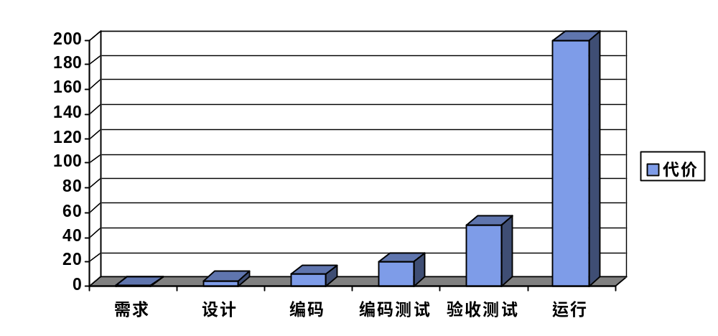
2.2 需求问题的技术原因分析
需求错误的高代价性

Slide 28
主要内容
软件的需求问题
需求问题的原因分析
需求工程
  简介
  基本活动
  需求工程与系统工程
需求工程师

Slide 29
3.1 需求工程
是软件工程的一个分支
  它关注于软件系统所应予实现的现实世界目标、软件系统的功能和软件系统应当遵守的约束
  同时它也关注以上因素和准确的软件行为规格说明之间的联系
  关注以上因素与其随时间或跨产品族而演化之后的相关因素之间的联系

Slide 30
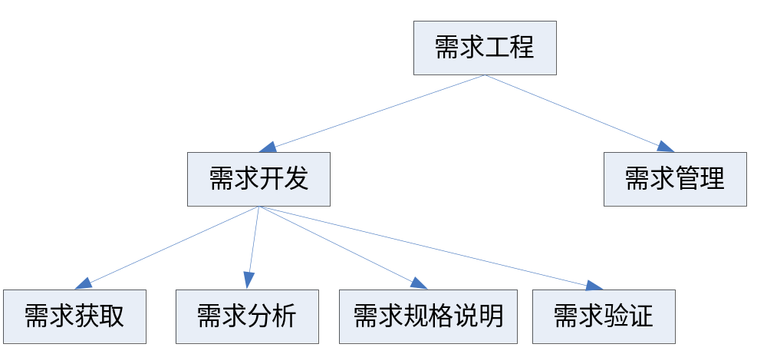
3.2 需求工程的基本活动

Slide 31
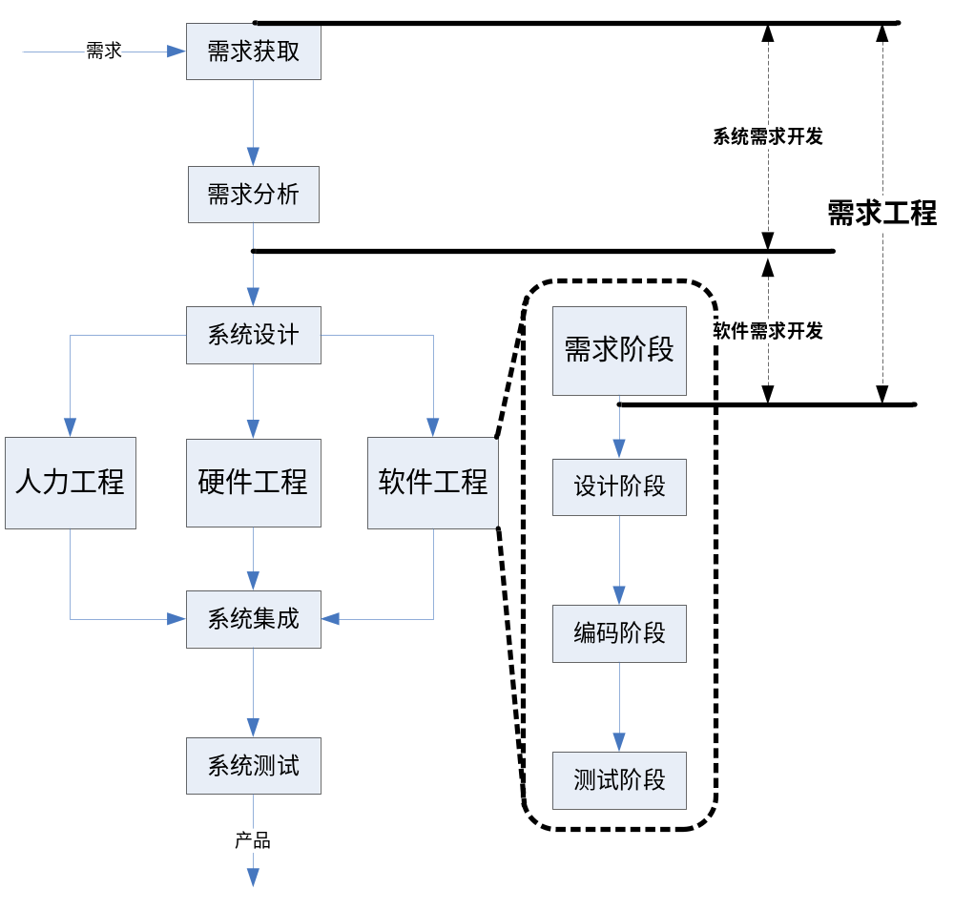
3.3 需求工程与系统工程
前期阶段
后期阶段

Slide 32
需求工程与系统工程
1981年，Barry Boehm [Boehm1981]发现项目费用的6％和时间的9-12％被消耗在需求阶段。
在20年之后，随着需求工程的发展，[Hofmann2001]发现项目对需求工程的投入也加大了许多：项目工作的15.7％和时间的38.6％被用于进行需求工程
NASA (U.S. National Aeronautics and Space Administration )提供的数据显示 [Young2002]：当在需求工程当中投入项目总成本的8-14％时，可以极大的降低项目的超支率。

Slide 33
3.4 需求工程的特性
——重要性
Frederick Brooks[Brooks1987]
  “开发软件系统最为困难的部分就是准确说明开发什么。最为困难的概念性工作便是编写出详细技术需求，这包括所有面向用户、面向机器和其它软件系统的接口。同时这也是一旦做错，将最终会给系统带来极大损害的部分，并且以后再对它进行修改也极为困难。”
学生容易忽略需求工程重要性的地方
  已接触的问题广为人知
    电梯调度、图书管理
  已接触的问题小而简单
    出错也无所谓

Slide 34
主要内容
软件的需求问题
需求问题的原因分析
需求工程
需求工程师

Slide 35
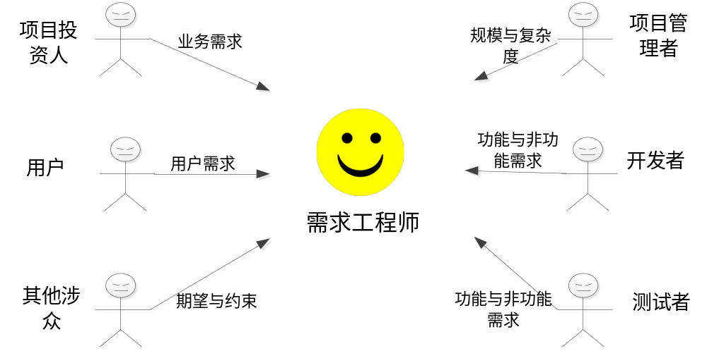
现实世界方面 与 技术方面 的桥梁
好的需求工程师更应该扮演好涉众代理的角色，站在涉众的立场想问题，替涉众跟踪和监控软件开发过程，保护涉众的利益

Slide 36
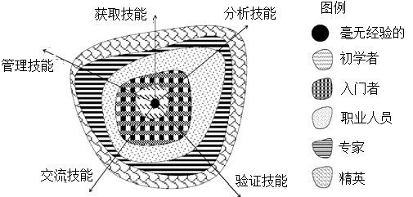
4.2 需求工程师需要具备的技能
软技能
  交流
  观察
  抽象分析和问题解决（抽象、整合、系统化）
  写作
  关系协调与团队工作

Slide 37
本章小结
从20世纪60年代末期软件工程产生起，需求分析就一直是软件开发的重要主题
20世纪90年代的调查状况表明，单纯的需求分析已经不能很好的解决软件生产中的“需求”问题
应用型软件的模拟性和一系列的技术原因表明软件生产需要进行一个比需求分析更加复杂和完整的需求工程
需求工程是软件工程当中一项重要和复杂的活动，需求工程需要具备一定的知识和技能才可以很好的执行需求工程活动
  与非计算机/软工专业学生比最大的优势之一

Slide 38
课程讨论
对比两类热门应用场景下的不同软件系统
  共享单车
  社交网络
通过讨论观察二者之间在涉众目标与需求工程结果上的差异，以及由需求错误所导致需求变更与带来的影响

Slide 39
Ofo与Mobike
Ofo：快速占领市场
  押金与租金低、单车成本低、数量多、易骑行
  劣势：忽略了GPS锁的不可或缺性
  优势：目前市场占有量大
Mobike：稳扎稳打
  单车质量高、维护成本低、品牌形象好
  劣势：忽略了市政容纳能力有限，占有率较低
  优势：品牌形象好，易于向国外推广

Slide 40
微博与Twitter
微博：追求丰富功能
  热门话题、秒拍、大V、通过广告变现流量
  劣势：专注于引领话题而弱化了社交属性
  优势：内容丰富，一手信息的起爆点，有钱途
Twitter：崇尚简约
  140字文本信息至上
  劣势：容量受限，钱途黯淡，与脸书比地位尴尬
  优势：信息的时效性，“推特治国”

